Slide 1
Prediction for the Risk of
Multiple Chronic Conditions Among Working Population in the United States
With Machine Learning Models
Published in: IEEE Open Journal of Engineering in Medicine and Biology ( Volume: 2) Page(s): 291 - 298
Date of Publication: 06 October 2021
Electronic ISSN: 2644-1276 PubMed ID: 35402965
DOI: 10.1109/OJEMB.2021.3117872 Publisher: IEEE
Jingmei Yang; Xinglong Ju; Feng Liu; Onur Asan; Timothy S. Church; Jeff O. Smith
1. Jingmei Yang Division of System Engineering, Boston University, Boston, MA, USA
2. Xinglong Ju Price College of Business, University of Oklahoma, Norman, OK, USA
School of Civil and Environmental Engineering, Cornell University, Ithaca, NY, USA
1 / 21

Slide 2
I. INTRODUCTION 1/3
背景與問題陳述：
在美國，慢性疾病（如高血壓、高血脂、糖尿病、肥胖等）是最普遍且代價最高的健康問題之一。
根據美國國家健康訪問調查（NHIS），有 26% 的成年人同時患有兩種或以上的慢性疾病，這就是所謂的多重慢性疾病（MCC, Multiple Chronic Conditions）。
這群人不僅醫療花費高，也會使用更多的醫療資源，並且更容易住院。
2 / 21
Notes:
這篇論文中，MCC僅包含高血壓、高血脂、糖尿病、肥胖
而廣義的MCC來說，通常還會包含腎臟病、心血管疾病及癌症

Slide 3
I. INTRODUCTION 2/3
臨床與經濟影響：
MCC 的存在會嚴重影響一個人的生活品質、工作效率與生產力。
相對於僅有單一慢性病的人，MCC 患者的狀況更複雜，照護也更具挑戰性。
他們對醫療系統的依賴度較高，因此對醫療決策者來說是重要的預測與管理對象。
研究落差：
過去多數研究僅針對單一疾病進行風險預測，很少有研究同時考慮多種疾病（MCC）。
也缺乏針對「工作年齡人口（working population）」的 MCC 風險預測工具。
3 / 21
Notes:
很直覺得想，如果住在加護病房
你的症狀比較多 ex. 肺炎、心血管疾病、血凝問題等，會比較難照顧

Slide 4
I. INTRODUCTION 3/3
本研究的貢獻與目標：
利用來自美國 2010–2017 年，共 451,425 筆健康檢查資料，構建一個可預測 MCC 風險的模型。
本模型針對的使用場景為：例行健康檢查時，即時提供風險預測，輔助醫療人員快速判斷。
本研究的特點包括：
使用的是規模龐大的工作人口資料集
涵蓋了多達 39 個健康相關變數
使用多種機器學習演算法進行比較與驗證
強調模型的可解釋性與實務應用價值
4 / 21

Slide 5
II. RESULTS 1/8
DATA DESCRIPTION
本研究使用來自 Catapult Health 資料庫的 451,425 筆年度健檢資料。資料來源時間分布如下：
    2018 年：137,118 筆
    2017 年：77,149 筆
    2012–2016 年：237,159 筆
所有資料皆來自「工作場所健檢（worksite checkups）」，總共涵蓋 301,631 位參與者。
由受過認證的醫療專業人員根據每次健檢的判斷，標記是否為高風險族群。
有至少一項慢性病者：10,427 人（3.5%）
無慢性病者：291,204 人（96.5%）
所有資料皆已去識別化，並取得個案同意用於研究。
5 / 21

Slide 6
II. RESULTS 2/8
B. RISK FACTORS
資料清理與特徵選擇流程如下：
透過 t 檢定與卡方檢定（chi-squared test） 排除統計上無顯著的變數
接著進行單變數選擇（univariate selection），篩出關聯較強的變數，剩下 20 項
最後用 樹模型的特徵重要性（tree-based feature importance） 進一步挑選出最重要的 15 項特徵：
主要特徵包括：
血壓（DBP, SBP）、血糖（GLU）、三酸甘油酯（TGS）、總膽固醇（TCHOL）、BMI、LDL、體重、年齡
腹圍、ALT、代謝症候群評估、糖尿病評估等
這些特徵與其他研究結果（如 Olivares et al., Ref [32–33]）的關聯性高度一致，支持其臨床意義。
6 / 21
Notes:
t 檢定（t-test） 和 卡方檢定（Chi-squared test, χ² test） 是統計學中常見的兩種假設檢定方法，主要用來比較不同變數之間是否存在顯著差異或關聯。以下是簡單、清楚的解釋與應用情境：
一、t 檢定（t-test）
🔹 定義：
用來比較兩組平均值是否有顯著差異。適用於連續型資料（例如：身高、血壓、體重）。
🔹 常見情境：
比較男性與女性的平均 BMI 是否有差異
比較罹患慢性病與未罹患者的平均血糖值是否不同
🔹 類型：
單樣本 t 檢定：某組資料與某個已知平均值作比較
獨立樣本 t 檢定：比較兩組（如男性 vs 女性）是否有差異
成對樣本 t 檢定：同一群體在不同時間的表現（如治療前後）
二、卡方檢定（Chi-squared test）
🔹 定義：
用來檢驗兩個類別變數是否有顯著關聯。適用於離散型資料或分類變數（例如：性別、是否吸菸、有無高血壓）。
🔹 常見情境：
性別與是否罹患糖尿病是否有關聯？
飲酒習慣與高血壓發生率是否相關？
🔹 原理簡述：
比較「實際觀察值」與「理論期望值」是否有顯著差異，若差異太大，則表示兩個變數可能非獨立、有關聯。
步驟二：單變數選擇（Univariate Selection）
一次檢查一個特徵與目標變數的關係強度，例如用 F 值、互信息（mutual information）等指標。
步驟三：樹模型的特徵重要性（Tree-based Feature Importance）
利用像是 Random Forest、Gradient Boosting 這類的樹模型訓練一次，根據模型回傳的「重要性分數」來排序。

Slide 7
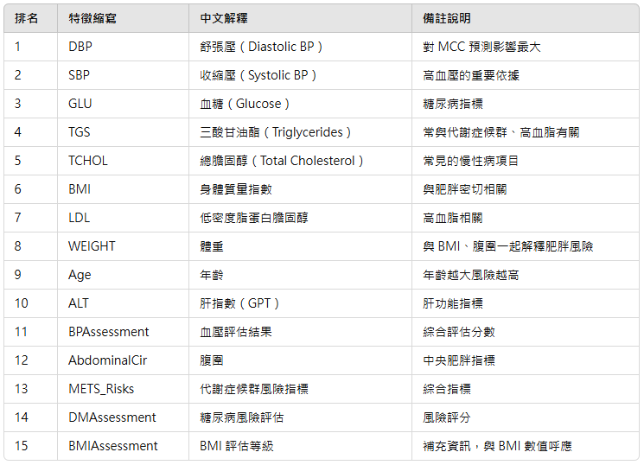
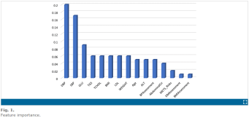
II. RESULTS 3/8
7 / 21
Notes:
圖中的排序（DBP、SBP、GLU、TGS...）才是該研究的實證結果
文字敘述中的順序（Age > BMI > Cholesterol > ...）屬於背景性推論或文獻對照

Slide 8
II. RESULTS 4/8
C. MCC PREDICTION FRAMEWORK
本研究將預測模型整合至傳統的 MCC 健康篩檢流程中。
傳統流程：由醫療人員依健檢結果進行判斷與分流
新流程：導入機器學習模組，即時計算預測風險值，協助醫療人員更有效篩檢高風險族群
此架構可自動化判斷程序，提升效率與一致性。
8 / 21

Slide 9
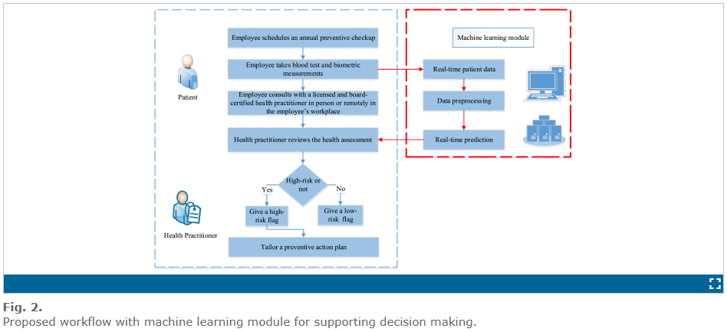
II. RESULTS 5/8
9 / 21
Notes:
🔵 左側（淺藍框）：傳統健康檢查流程
這部分呈現 病患與醫療人員之間的互動流程：
員工預約年度健檢
→ 代表常規職場健康管理的一環。
進行抽血與生理指標量測
→ 資料來源：血壓、血糖、BMI 等數值。
與健康照護人員進行面對面或遠距諮詢
→ 諮詢對象為合格健康專業人員（如護士、醫師）。
健康專業人員審查檢查結果與報告
評估是否屬於高風險族群
是：標記為高風險（high-risk flag）
否：標記為低風險（low-risk flag）
依據風險結果制定個別化預防策略
🔴 右側（紅框）：機器學習模型整合模組
這部分展示如何將 即時資料分析模組（machine learning module） 整合進上述流程中：
接收即時個人資料（real-time patient data）
→ 包括生理數據、問卷結果等。
資料前處理（Data preprocessing）
→ 類別編碼、缺失補值、欄位選取等。
即時風險預測（Real-time prediction）
→ 使用訓練好的最佳分類器進行預測。
將預測結果回傳給健康照護人員做參考
→ 協助醫療人員進行快速、客觀的風險判斷。

Slide 10
II. RESULTS 6/8
D. MACHINE LEARNING ALGORITHMS
本研究共採用並比較了七種常見的機器學習演算法，用以建構多重慢性疾病（MCC）風險預測模型。
k-最近鄰演算法（k-Nearest Neighbors, kNN）
決策樹（Decision Tree, DT）
隨機森林（Random Forest, RF）
梯度提升樹（Gradient Boosting Tree, GBT）
邏輯斯迴歸（Logistic Regression, LR）
支援向量機（Support Vector Machine, SVM）
樸素貝氏分類器（Naive Bayes, NB）
此外，雖然深度學習模型在許多情境下具有高度準確率，但本研究未將其納入比較。理由如下：
預測準確率並非唯一考量
更重視模型的可解釋性（interpretability）
需考量計算效率（computational efficiency）
需相容於現有的系統平台（applicability to platform）
10 / 21
Notes:
🌳梯度提升樹 Gradient Boosting Tree（GBT）
➤ 主要概念：
屬於 集成學習（Ensemble Learning） 方法中的一種「提升法（Boosting）」。
將許多弱學習器（通常是淺層決策樹）逐步結合，每一棵新樹都在修正前一棵樹的錯誤。
每一輪的學習都會根據錯誤加權，使模型更聚焦在「難分」的樣本上。
📊 Naive Bayes（NB）
➤ 主要概念：
建立在 貝氏定理（Bayes' Theorem） 的基礎上
假設每個特徵彼此之間是條件獨立的（naive assumption）
根據訓練資料中的機率分布，來預測輸入資料屬於哪一個類別

Slide 11
II. RESULTS 7/8
C. MCC PREDICTION FRAMEWORK
kNN
鄰居數（k）= 19
距離量測方式：曼哈頓距離（Manhattan Distance）
Decision Tree（DT）
使用 entropy 為分裂準則
最大樹深度：6
目的在於避免過擬合（剪枝控制）
Random Forest（RF）
森林中樹數：81
每棵樹的最大深度：9
啟用 bootstrap（有放回抽樣）
Gradient Boosting Tree（GBT）
弱學習器數量：39
每棵樹最大深度：4
學習率（learning rate）：0.1
Logistic Regression（LR）
加入 ℓ2 正則化項
正則化強度控制參數 C = 100
Support Vector Machine（SVM）
使用 RBF 核心
γ = 0.0001，C = 10
Naive Bayes（NB）
無需調整超參數
11 / 21
Notes:
KNN 用到 K=19，RF 用到 81 棵樹，老實說剛看到的時候，我會覺得數字偏大，但反過來想，這也反映出資料量大、資料比較吵的特性，所以這樣的設定在這篇應該算合理，既保留穩定性，也兼顧效能。

Slide 12
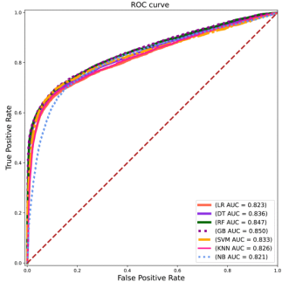
II. RESULTS 8/8
F. MODEL EVALUATION
效能觀察與分析：
kNN 結果準確度最低：
  對鄰近資料點的局部結構高度敏感，容易受雜訊影響
  預測時需計算所有樣本的距離，計算成本高
DT 與 LR分類器的預測性能較差：
  雖然模型結構清楚、易於解釋，但無法有效描繪特徵與疾病風險間的關係
集成模型表現最佳：
  GBT 與 RF 均達到高準確率
  GBT 優於 RF，特別是在 AUC 與敏感度方面
  原因在於 GBT 採用序列式建模，
  每一步修正前一模型的錯誤，
  增強整體預測能力
12 / 21
Notes:
📈 ROC 曲線簡介（Receiver Operating Characteristic curve）
✅ ROC 是什麼？
ROC 曲線是一種用來評估二元分類模型性能的工具，它呈現的是模型在不同分類閾值（threshold）下，**真正率（TPR）與假陽性率（FPR）**的變化關係。
✅ 座標軸定義：
X 軸：假陽性率（FPR）
FPR = 假陽性 /（假陽性 + 真陰性）
→ 預測為正但實際為負的比例
Y 軸：真正率（TPR）（又稱敏感度、召回率）
TPR = 真陽性 /（真陽性 + 假陰性）
→ 成功找出實際正類的比例
✅ 如何解讀 ROC 曲線？
ROC 曲線越「靠近左上角」，表示模型效能越好。
理想模型的 ROC 曲線會非常彎曲，貼近左邊與上邊。
隨機模型（完全沒學習能力）則是沿著對角線（AUC = 0.5）。
✅ AUC（Area Under Curve）是什麼？
AUC 指的是 ROC 曲線下方的面積，介於 0 和 1 之間。
AUC 越接近 1，表示模型辨識能力越強

Slide 13
III. DISCUSSION 1/2
研究背景與目的：
慢性疾病（如高血壓、高血脂、糖尿病、肥胖）為全球公共衛生首要關注議題之一，且多數情況是可預防與可控的。早期發現與風險評估有助於個別化介入、降低成本、改善結果。
本研究針對上述目的，整合七種機器學習演算法，建構可同時預測多種慢性疾病（MCC）風險的評估工具。
臨床應用潛力：
模型可提供個人化的 MCC 風險評估
可協助醫療人員做出更適切的預防建議
如能整合至健檢流程中，有助於提升篩檢效率
資料來源與泛化能力：
資料涵蓋超過 30 萬筆工作年齡人口健檢紀錄
來自美國多個城市，提升模型泛化潛力
多元風險因子納入：包括人口特徵、生活型態、家族病史與檢驗數據
採用重新取樣技術處理類別不平衡問題
13 / 21
Notes:
「重新取樣技術（resampling techniques）」其實是統稱，泛指用來處理資料集中類別不平衡的各種方法。
這頁重新回顧了一下這篇論文在講什麼
摘要提了一次、Intro提了一次、這算第三次

Slide 14
III. DISCUSSION 2/2
模型複雜度與過擬合控制：
模型變數眾多，提升預測力的同時也增加過擬合風險
本研究透過超參數調整，成功降低過擬合影響
資源不足地區的潛在應用價值：
面對醫療人力短缺與人口老化的挑戰，機器學習模型可輔助高風險個案辨識
對醫療資源不足的開發中國家，可擴大初步風險評估與照護範圍
研究限制與未來方向：
模型僅在測試資料上驗證，尚未經外部臨床實證
資料前處理中移除不完整紀錄，可能造成資訊流失
標記由臨床人員主觀判定，存在判讀差異
未來可嘗試：
  使用時間序列模型（如 RNN、Transformer）
  將此模型作為前置篩檢，後續再結合醫師診斷或疾病分類模型
14 / 21
Notes:
這篇論文有非常完整的架構 — 特徵很多、資料很多、調參也做得不錯，避免了過擬合的問題。
但仔細看，其實資料來源還是單一場域（職場健檢）、特徵還是固定的健康檢查數值，而且高低風險的標籤是護理人員主觀判的。

Slide 15
IV. CONCLUSION 1/1
研究目標與成果：
本研究旨在建立一套用於預測多重慢性疾病（MCC）風險的預測模型，協助辨識高風險個體。
透過在訓練資料中進行下取樣（undersampling）處理，並使用未平衡的測試資料評估模型效能，所有模型皆達到良好的預測表現：
AUC 值介於 0.809 至 0.8307 之間
Gradient Boosting 模型表現最佳，在準確率與 AUC 指標上均為最高
實務應用與貢獻：
本預測模型已部署於內部測試環境，並開始改善臨床篩檢效率。
整合此模型至醫療流程中，有助於：
精準篩選高風險個體
提供個人化的健康建議
支援醫療決策與預防計畫
提升個人生活品質與工作生產力
長期而言，有望降低整體醫療支出
15 / 21

Slide 16
V.Material and Methods 1/5
A. Data Preprocessing
特徵資料來源：
本研究使用的特徵資料包含兩大類：
自陳資訊：如人口學特徵、可調整的生活型態風險因子、家族病史
臨床檢測數據：如血壓、膽固醇、血糖等生理量測
缺失值處理：
共有 15 項特徵的缺失率超過 50%，因此這些特徵被剔除
最終保留 39 個變數，詳列於補充資料表格中（Table 1）
資料清理與轉換步驟：
1. 初步檢查與統計分析
  類別型變數：使用列聯表（contingency tables）彙總
  連續型變數：繪製直方圖與盒鬚圖檢查異常值
  使用 t 檢定與卡方檢定檢驗變數與目標變項之關聯性
2. 編碼與缺失補值
  對類別變數進行編碼（encoding）
  對缺失資料進行補值，或在必要時移除整筆記錄
3. 標準化
  為消除不同變數量級的影響，採用 Min-Max Scaling（最小-最大正規化）
16 / 21

Slide 17
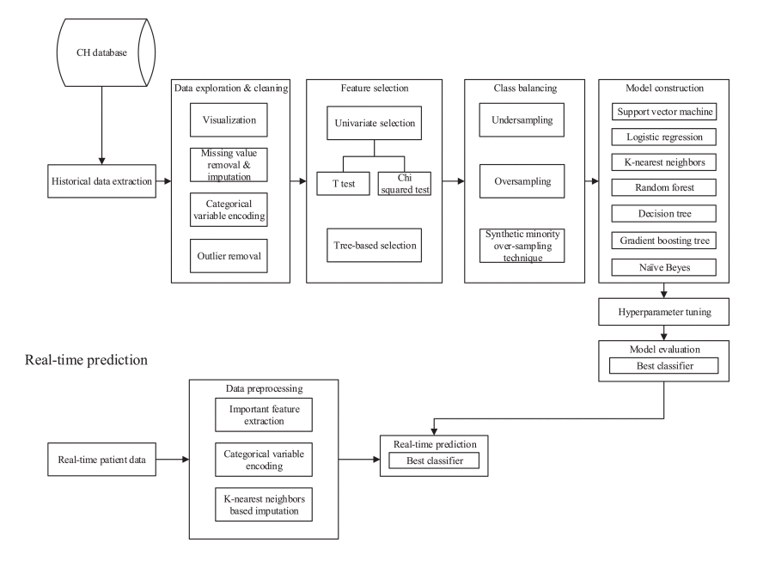
V.Material and Methods 2/5
17 / 21
Notes:
Fig. 4.Machine learning framework.
🔹上半部：模型訓練流程（從歷史資料建模）
1. CH Database → Historical data extraction
從 Catapult Health 資料庫中匯出歷史健檢資料作為訓練資料來源。
2. 資料探索與清理（Data exploration & cleaning）
Visualization：視覺化資料型態與分布
Missing value removal & imputation：補值或刪除缺失資料
Categorical variable encoding：將類別變數編碼成數值
Outlier removal：排除異常值
3. 特徵選擇（Feature selection）
三階段進行特徵篩選：
Univariate selection（單變數選擇）
T test（針對連續變數）
Chi-squared test（針對類別變數）
Tree-based selection：利用模型判斷特徵重要性
4. 資料不平衡處理（Class balancing）
三種方式進行取樣平衡：
Undersampling（下取樣）
Oversampling（上取樣）
SMOTE：合成少數類別樣本（Synthetic Minority Over-sampling Technique）
5. 模型建構（Model construction）
使用七種機器學習演算法建立預測模型：
SVM, LR, KNN, RF, DT, GBT, NB
6. 模型優化與評估
Hyperparameter tuning：超參數調整
Model evaluation：挑選最佳模型（Best classifier）
🔹下半部：即時預測流程（Real-time prediction）
這部分是模型部署後的應用場景：
1. 輸入即時資料（Real-time patient data）
2. 即時資料前處理
Important feature extraction：萃取與模型一致的重要特徵
Categorical variable encoding：進行類別編碼
KNN-based imputation：使用 k 最近鄰補值法處理即時資料中的缺失欄位
3. 即時預測
將清理後資料輸入最佳模型
輸出即時預測結果，供臨床決策參考

Slide 18
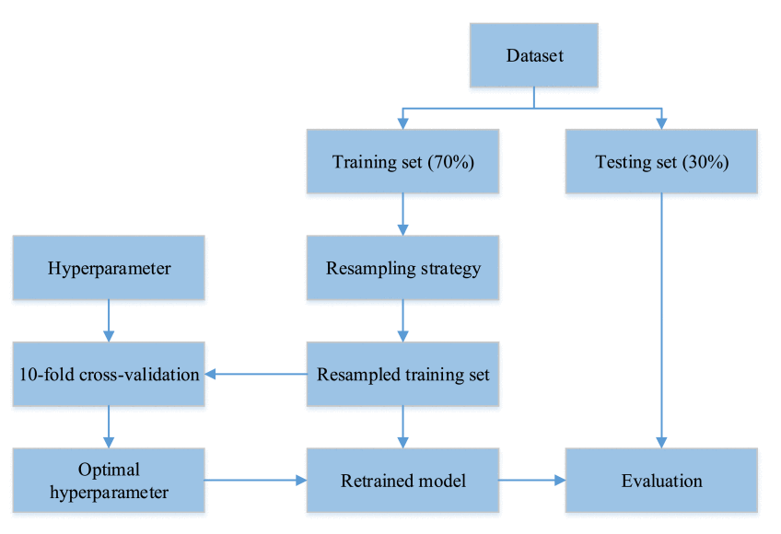
V.Material and Methods 3/5
18 / 21
Notes:
Fig. 5.Data splitting procedure.
1. Dataset
原始資料集，包含所有健檢紀錄（總數約 45 萬筆）
2. 資料切割（Train/Test Split）
資料被分為兩部分：
Training set（70%）：用來訓練模型
Testing set（30%）：用來最終評估模型效能
3. 處理訓練資料
a. Resampling Strategy
針對類別不平衡問題（如高風險樣本太少），進行重新取樣
使用方法：下取樣（undersampling） → 讓正反類樣本比例達到 1:1
b. Resampled Training Set
這是調整過樣本比例的訓練資料
4. 模型訓練與調參
a. Hyperparameter → 10-fold Cross-validation
使用 10-fold 交叉驗證 來測試不同超參數設定下的模型表現
b. Optimal Hyperparameter
找出表現最好的參數組合
c. Retrained Model
重新用最佳參數在完整 resampled training set 上訓練模型
5. 最終模型評估（Evaluation）
使用之前保留的 Testing set（30%） 對訓練好的模型進行最終評估
使用指標包括：Accuracy, AUC, Sensitivity
🟩 小結（可用於簡報說明）：
本研究採用標準的機器學習流程，包含資料切割、類別平衡處理、交叉驗證調參、模型重訓與最終效能評估。此流程可確保模型穩定性與泛化能力，同時應對高風險樣本稀少的問題。

Slide 19
V.Material and Methods 4/5
B. Imbalanced Classes
預測挑戰：
本研究面臨的主要困難之一是資料類別分布高度不平衡：
絕大多數為低風險個體（未罹患多重慢性疾病）
高風險個體佔比極少，形成典型的偏斜資料分布（skewed distribution）
由於多數機器學習演算法原本假設類別數量相當，因此此情況會導致模型在預測少數類別（即高風險者）時表現不佳。
採用的三種處理方法：
Oversampling（上取樣）：隨機複製少數類別的樣本
Undersampling（下取樣）：隨機抽取多數類別中的部分樣本
SMOTE（合成少數類別過採樣）：根據少數類別樣本的 k 個鄰近點生成合成樣本
實驗結果與選擇：
在多次實驗中，下取樣（undersampling）表現最佳：
  整體泛化能力較高
  計算成本最低，適合處理大型資料集
相對地：
  Oversampling 容易導致模型過擬合
  SMOTE 雖可生成更豐富的樣本，但計算成本高
因此本研究最終設定的訓練資料比例為：少數類別樣本數 / 多數類別樣本數 = 1：1
19 / 21

Slide 20
V.Material and Methods 5/5
C. Performance Metrics
1. Accuracy（準確率）
定義：模型正確預測的比例
2. AUC（ROC 曲線下面積）
定義：衡量模型區分「高風險」與「低風險」個體的能力
3. Sensitivity（敏感度 ）
定義：模型能正確辨識出「實際患有MCC為高風險者」的比例
20 / 21
Notes:
評估標準，與過去看過的論文相同

Slide 21
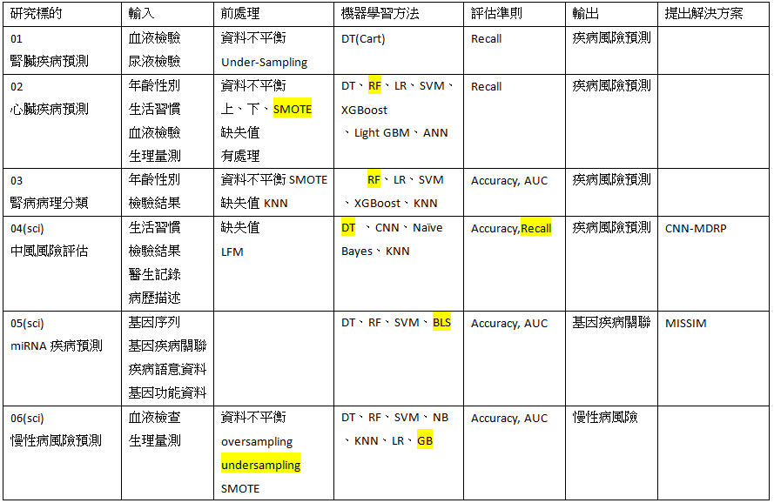
Related work
21 / 21

